Slide 1
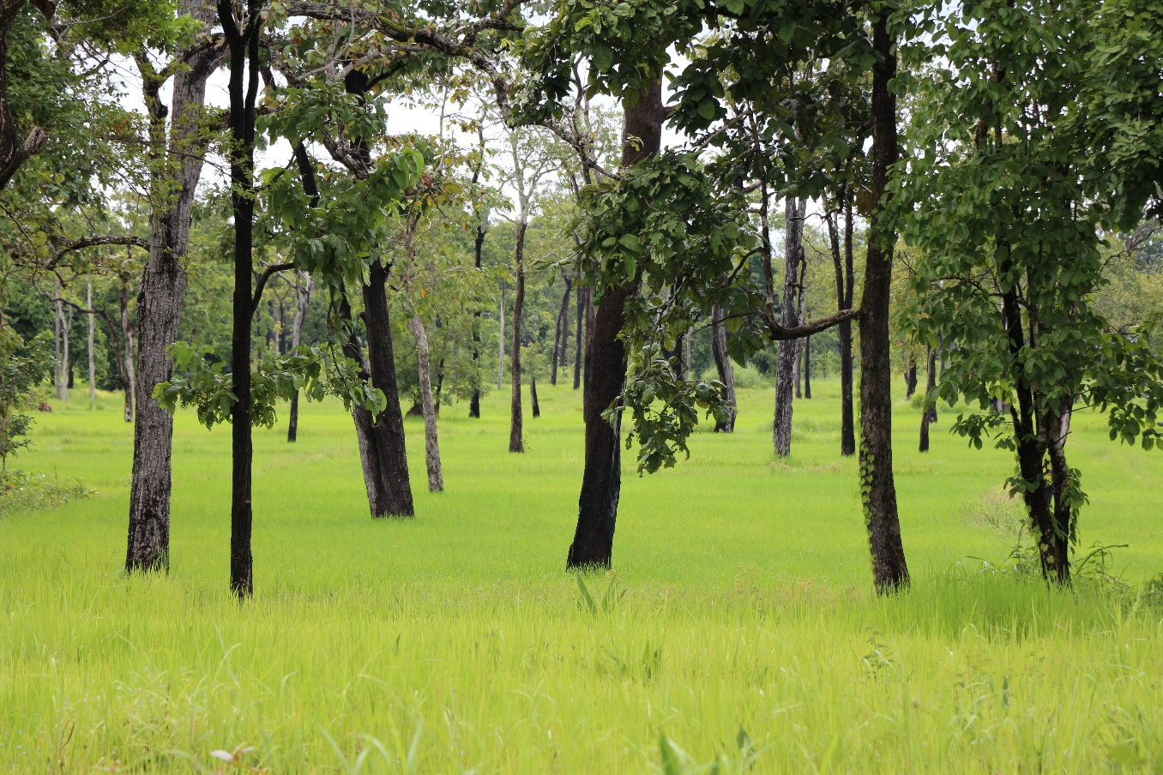
ការប្រែប្រួលអាកាសធាតុ និងរេដបូក
បង្ហាញដោយ៖ លោក យាង ដូណាល់
ទីប្រឹក្សាបច្ចេករេដបូក
អង្គការសមាគមអភិរក្សសត្វព្រៃ កម្ពុជា
ទូរសព្ទ៖ ០១២​ ៣០០ ៩២១
E-mail: dyeang@wcs.org

Slide 2
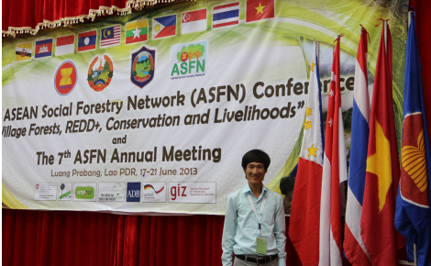
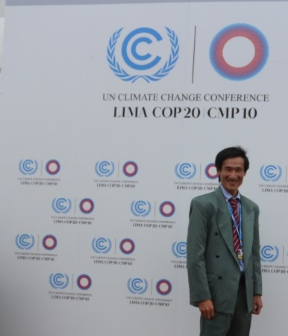
Who I am?
BSc in Forestry Science (2006)-Royal University of Agriculture (RUA)
BA in English (2007)- Institute of Foreign Languages (IFL) of RUPP
MSc in Forest and Nature Conservation Policy (2010)- Wageningen University (the Netherlands)
and MSc in Agriculture and Forestry- University of Eastern Finland (Erasmus Scholarship)
Pact Cambodia (2010-2011) – Oddar Meanchey Community Forestry REDD+ Project
Fauna and Flora International (2011-2013)-Siem Reap Community Forestry REDD+ Project
Wildlife Conservation Society (2014-Pesent)- Keo Seima REDD+ Project
Others roles:
Chair of REDD+ Consultation Group for Cambodia REDD+ Programme
Member of the Technical Team on REDD+ Benefit Sharing/Safeguards
Committee Member of the Civil Society Organization (CSO) REDD+ Network in Cambodia
National Focal Point for CSO for ASEAN Social Forestry Network (ASFN)

Slide 3
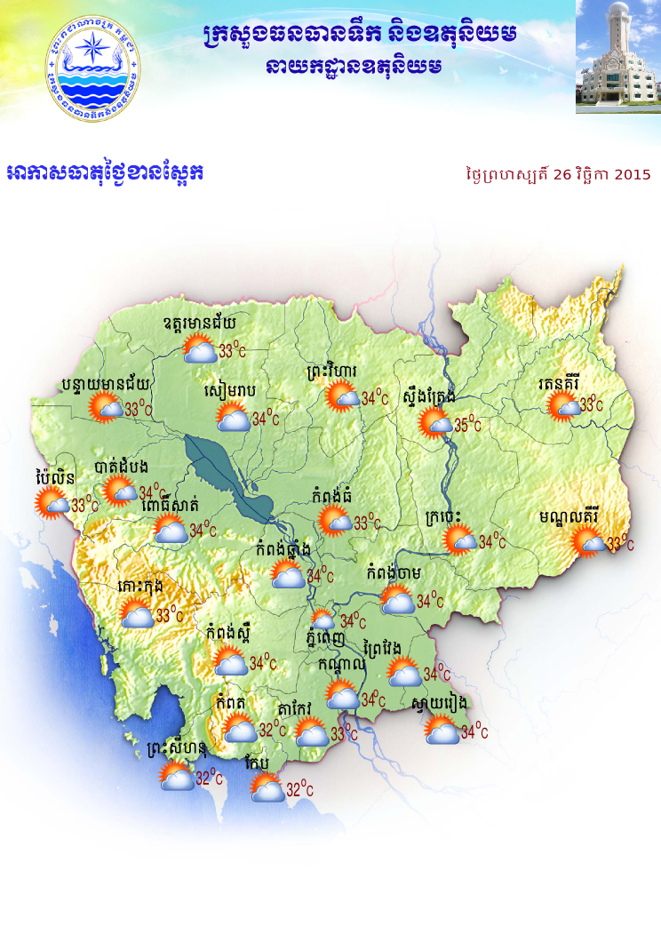
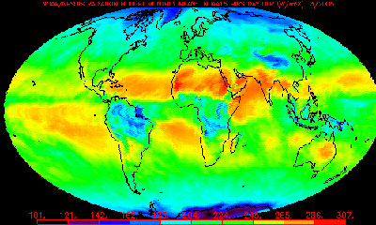
អាកាសធាតុ (Climate) និង ធាតុអាកាស (Weather)
អាកាសធាតុគឺសំដៅទៅលើការប្រែប្រួលនៃបរិយាកាសនៅក្នុងរយះពេលវែងក្នុងតំបន់ណាមួយ
ធាតុអាកាសគឺសំដៅទៅលើលក្ខខណនៃបរិយាកាសនៅក្នុងរយះពេលខ្លី
ភាពខុសគ្នានៃអាកាសធាតុ និងធាតុអាកាសគឺការវាស់វែងនៃពេលវេលា

Slide 4
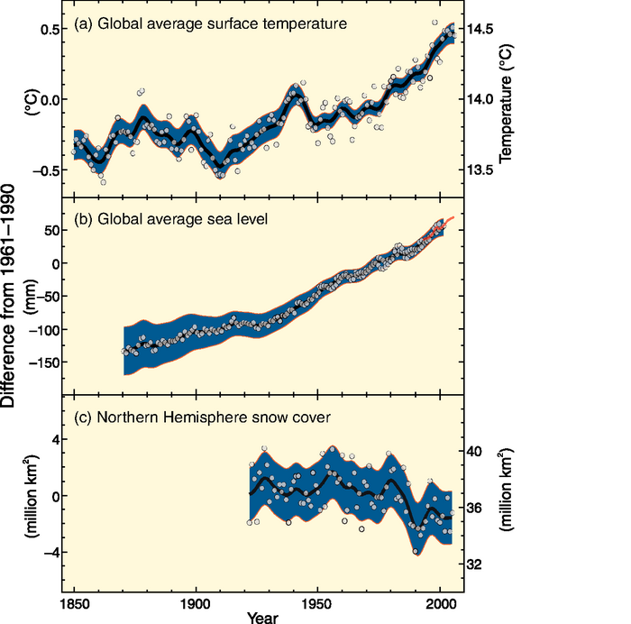
ការប្រែប្រួលអាកាសធាតុ
គឺជាការប្រែប្រួលនូវស្ថានភាពអាកាសធាតុ ដែលអាចត្រូវបានកំណត់ (ឧ. តាមរយះការប្រើប្រាស់នូវស្ថិតិ) ដោយមានការប្រែប្រួលនូវកំរិតមធ្យម រឺភាពខុសៗនៃសមាភាគរបស់វា ដែលបន្តកើតមានឡើងក្នុងរយះពេលវែង ដូចជារាប់ទស្សវត្ស រឺវែងជាងនេះ។
របាយការណ៍ IPCC 2013

Slide 5
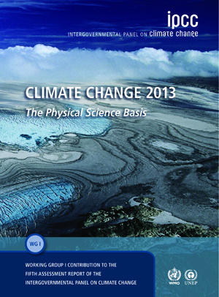
វិទ្យាសាស្ត្រស្តីពីការប្រែប្រួលអាកាសធាតុ​
• ឥទ្ធិពលរបស់មនុស្សមកលើប្រព័ន្ធអាកាសធាតុបានបង្ហាញច្បាស់
• ការបំភាយឧស្ម័នផ្ទះកញ្ចក់បន្តធ្វើឲ្យមានការរឡើងកំដៅនៅលើផែនដី និងការប្រែប្រួលសមាសភាគទាំងអស់ នៅក្នុងប្រព័ន្ធអាកាសធាតុ
•ការកំហិតរលើការប្រែប្រួលអាកាសធាតុ នឹងទាមទារឲ្យមានការកាត់បន្ថយយ៉ាង ច្រើននូវការបំភាយឧស្ម័នផ្ទះកញ្ចក់
របាយការណ៍ IPCC 2013

Slide 6
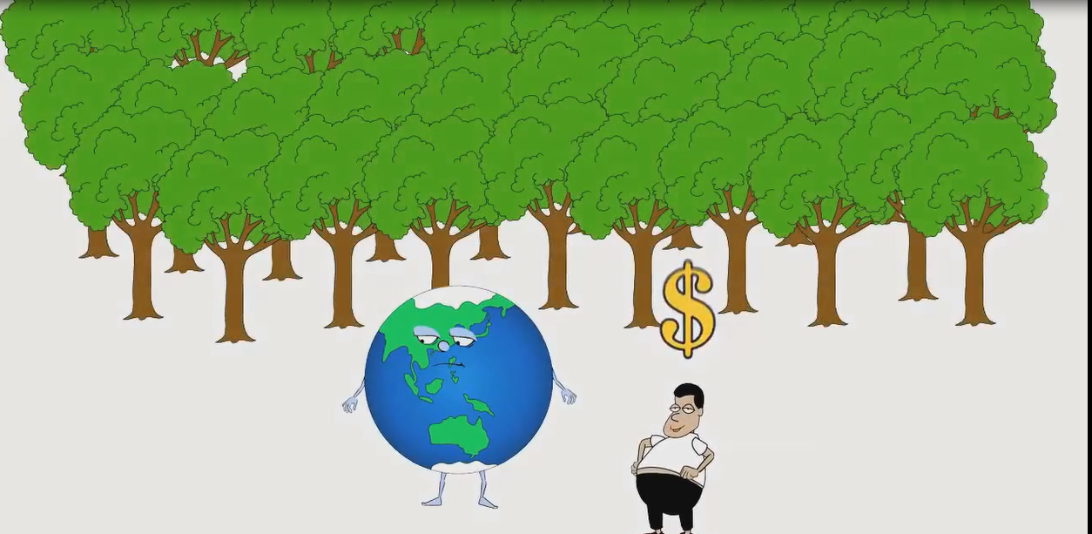
ការប្រែប្រួលអាកាសធាតុសកល (វីដេអូ)

Slide 7
ឧស្ម័នផ្ទះកញ្ចក់
ពន្លឺដែលចាំងចូលផ្ទះកញ្ចក់ តែរាំងស្កាត់មិន អោយបំភាយកំដៅចេញ
ការរក្សាកំដៅនេះធ្វើអោយរុក្ខជាតិដុះបានល្អ

Slide 8
ស្រទាប់បរិយាកាសផែនដីដូចផ្ទះកញ្ចក់ធំមួយ
កំណើនកំដៅលើផែនដីដូចជាកំណើនកំដៅនៅក្នុងផ្ទះកញ្ចក់
https://www.youtube.com/watch?v=CxUK2TizQ4g

Slide 9
ប្រភេទឧស្ម័នផ្ទះកញ្ចក់ចំបងៗ និងប្រភពរបស់វា
ឧស្ម័នកាបូនិក (CO2)៖ មានប្រភពពីការដុត ឥន្ធនៈផូស៊ីល ដូចជាធ្យូងថ្ម ប្រេងកាត ឧស្ម័ន ធម្មជាតិ និងការបាត់បង់ព្រៃឈើ
ឧសន័្ម មេតាន (CH4)៖ មានប្រភពពីដី វាលស្រែ សត្វពាហនៈ ទីលានចាក់សម្រាម លូទឹកស្អុយ និងអាជីវកម្មរ៉ែធ្យូងថ្ម
ឌីអាសូតម៉ូណូអុកស៊ីត (N2O)៖ ភាគច្រើនបានមកពីការប្រើប្រាស់ជីគីមី នៅក្នុងកសិកម្ម ប្រពលវប្បកម្ម និងពីចំហេះឥន្ធនៈផូស៊ីល
អូហ្សូន (O3)៖ នៅក្នុងស្រទាប់ខាងក្រោមនៃ បរិយាកាស ដែលកើតចេញដោយប្រយោលពីផ្សែងយានយន្ត
ឧស្ម័នក្លរ៉ូភ្លុយអ័ររ៉ូកាបូន (CFCs)៖ មានប្រភពបំភាយ សារធាតុបាញ់ ក្រោមសម្ភាធខ្យល់ ម៉ាស៊ីនត្រជាក់ និងមេត្រជាក់ជាដើម

Slide 10
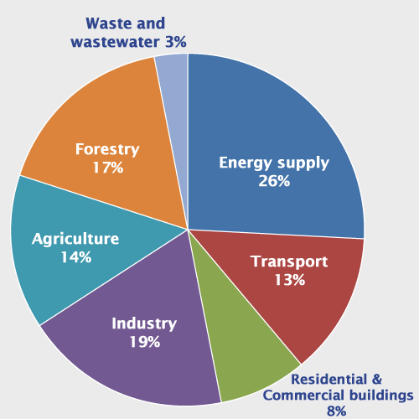
ការបំភាយឧស្មន័ផ្ទះកញ្ចក់ពីវិស័យដ៍ទៃទៀត៖
- កសិកម្ម
- ឧស្សាហកម្ម
- ដឹកជញ្ចូន
- ថាមពល
- សំណល់ និងទឹកកខ្វក់
- លំនៅដ្ឋាន និងអាគាពាណិជ្ជកម្ម
IPCC ២០០៧

Slide 11
ផលប៉ះពាល់នៃការប្រែប្រួលអាកាសធាតុ
ធនធានទឹក
ផលិតកម្មកសិកម្ម
សុខភាពមនុស្ស
តំបន់ឆ្នេរ
ព្រៃឈើ និងប្រព័ន្ធអេកូឡូស៊ី

Slide 12
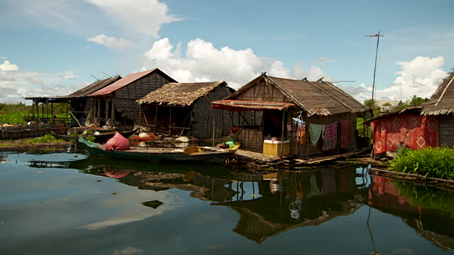
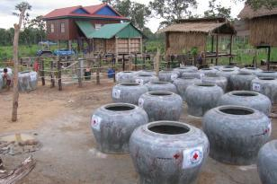
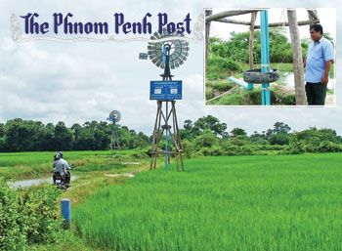
ដំណោះស្រាយសម្រាប់ការប្រែប្រួលអាកាសធាតុ
ការបន្សុំាទៅនឹងការប្រែប្រួលអាកាសធាតុ គឺការសម្របខ្លួនក្នុងប្រព័ន្ឋធម្មជាតិឬប្រព័ន្ធមនុស្សដើម្បីឆ្លើយ កត្តាដែលជំរុញអោយមានការប្រែប្រួលអាកាសធាតុ ។
ការកាត់បន្ថយការប្រែប្រួលអាកាសធាតុគឺជាការកាត់បន្ថយការបញ្ចេញឧស្ម័នផ្ទះកញ្ចក់ ដើម្បីសម្រេចបាននូវសេ្ថរភាពកំហាប់នៃឧស្ម័នផ្ទះកញ្ចក់ និងបញ្ឈប់ជាបន្តបន្ទាប់នូវកំណើនកំដៅ។

Slide 13
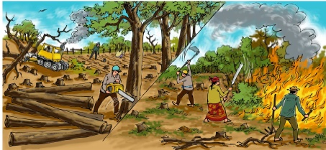
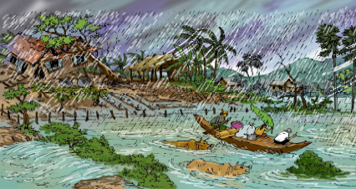
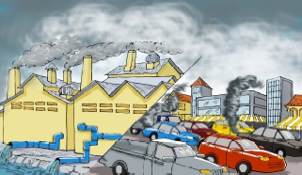
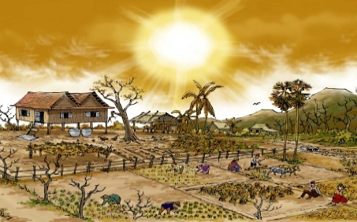
ការបំភាយឧស្មន័ផ្ទះកញ្ចក់​ដែលបណ្តាលមកពីការបាត់បង់ ​និងរេចរឹលព្រៃឈើមានប្រហែលជា ​ ១៧% ជារៀងរាល់ឆ្នាំ​ ដែលបណ្តាលអោយមានការប្រែប្រួលអាកាសធាតុ។
IPCC ២០០៧

Slide 14
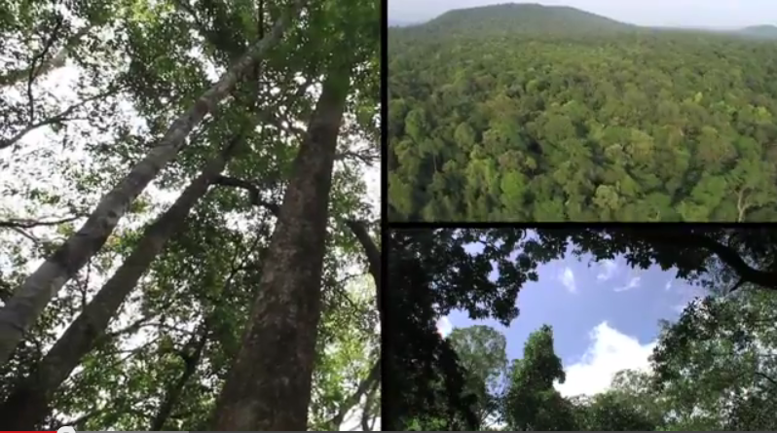
តួនាទីព្រៃឈើក្នុងការកាត់បន្ថយការប្រែប្រួលអាកាសធាតុ
https://www.youtube.com/watch?v=mDRmsB1TbfA

Slide 15
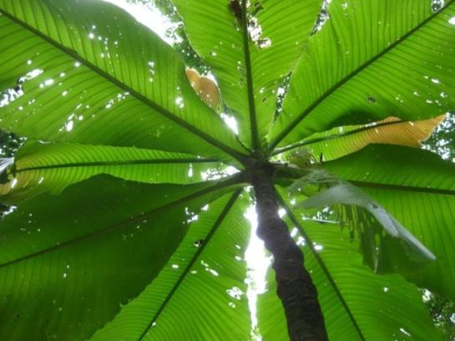
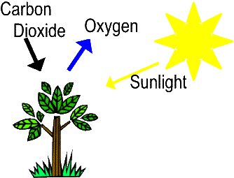
តួនាទីព្រៃឈើក្នុងការបន្ធូលបន្ថយការប្រែប្រួលអាកាសធាតុ
ព្រៃឈើស្រូបយកនូវឧស្ម័នកាបូនឌីអុកស៊ីត​(CO2) បញ្ចេញនូវអុកស៊ីសែន ​(O2)

Slide 16
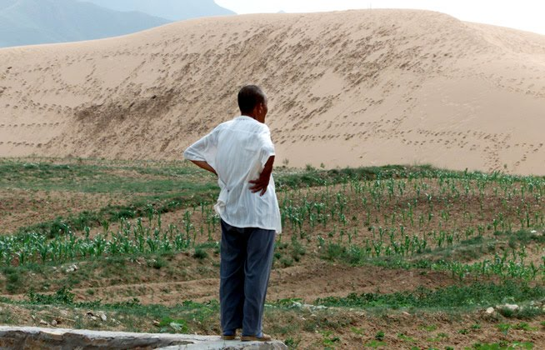
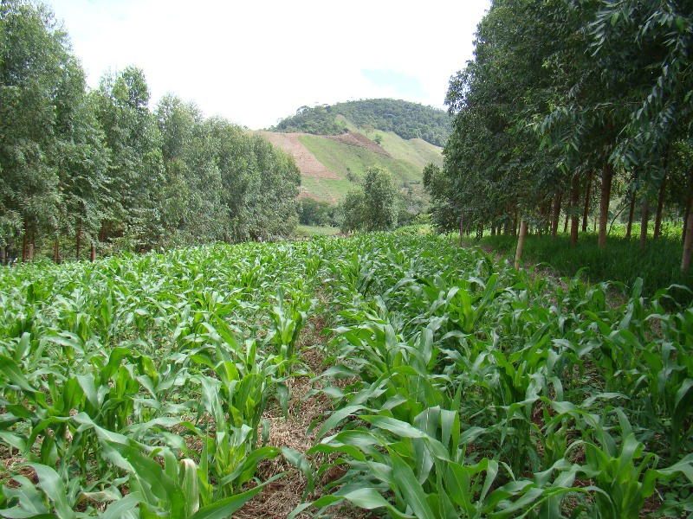
ព្រៃឈើជាអាងស្តុកកាបូន
តាមរយះការបង្កើននូវដើមឈើ និងព្រៃឈើ និងបង្កើននូវកាបូន ស្តុក
  ការដាំដុះព្រៃឈើ នៅទីកន្លែង ដែលមិនធ្លាប់មានដុះព្រៃឈើ
  ការដាំដុះព្រៃឈើឡើងវិញ ដើម្បីបង្កើននូវគម្របព្រៃឈើ
  ប្រព័ន្ធកសិរុក្ខកម្ម
  ការបង្កើននូវកាស្តុកកាបូននៅតាមតំបន់ទេសភាពជនបទ និងទីក្រុង
  ការគ្រប់គ្រងព្រៃឈើ

Slide 17
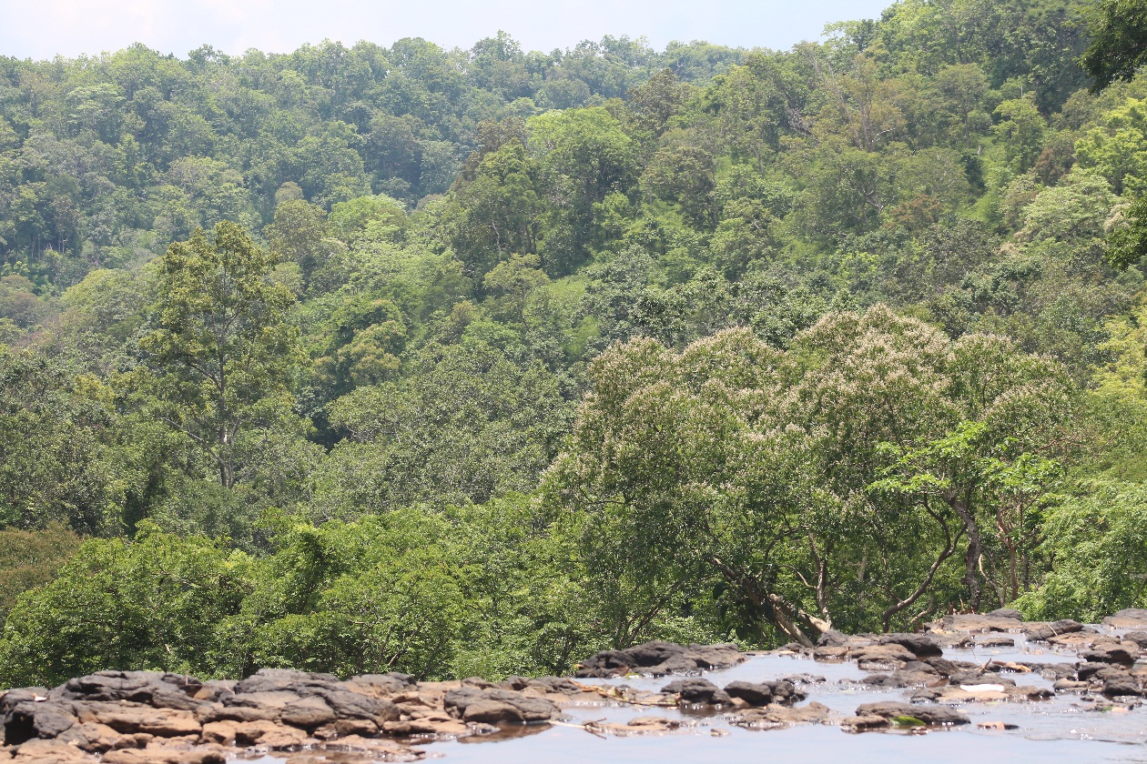
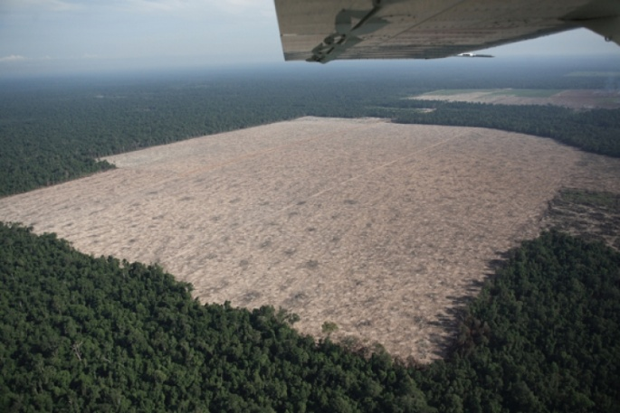
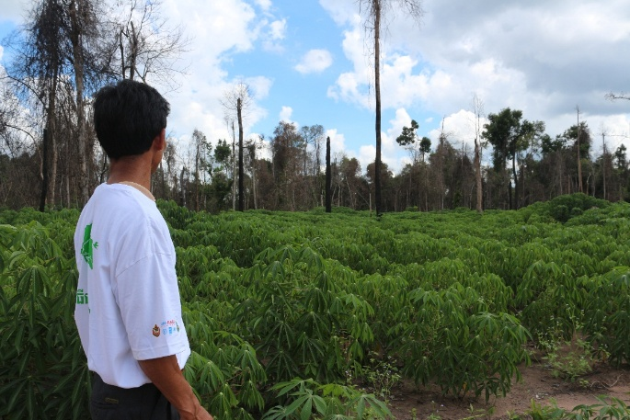
ការអភិរក្សកាបូនស្តុកព្រៃឈើ
តាមរយះការកាត់បន្ថយការបាត់បង់ និងរេចរិលនៃព្រៃឈើ (រេដ)
  ការអនុវត្តការគ្រប់គ្រង និងប្រើប្រាស់ព្រៃឈើប្រកបដោយនិរន្តរភាព
  ការរួមបញ្ចូលនូវការគ្រប់គ្រងនូវភ្លើងឆេះព្រៃ
  ការគ្រប់គ្រងសុខភាពព្រៃ និងអត្រាងាប់របស់វា
  ការគ្រប់គ្រងជីវចម្រុះព្រៃឈើ
  ការគ្រប់គ្រងតំបន់ការពារ និងសត្វព្រៃ

Slide 18
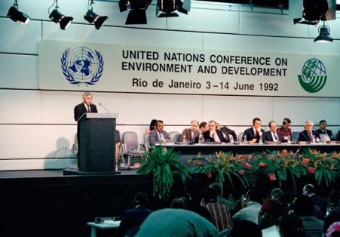
ការឆ្លើយតបរបស់មនុស្សជាសាកលទៅលើការប្រែប្រួលអាកាសធាតុ
អនុសញ្ញាក្របខ័ណ្ឌអង្គការសហប្រជាជាតិស្តីពីបម្រែបម្រួលអាកាសធាតុ
(United Nations Framework Convention on Climate Change – UNFCCC)
កិច្ចព្រមព្រៀងអន្តរជាតិមួយដែលបានបង្កើតឡើងនៅឆ្នាំ ១៩៩២ នៅឯកិច្ចប្រជុំកំពូលស្តីពីផែនដីនៅទីក្រុង Rio។
វាជាក្របខ័ណ្ឌទូទៅណែនាំការចរចាអន្តរជាតិស្តីពីអាកាសធាតុ និងមានគោលបំណងសំខាន់ក្នុងការធ្វើឲ្យមានស្ថេរភាពនៃការប្រមូលផ្តុំឧស្ម័នផ្ទះកញ្ចក់ក្នុងបរិយាកាសឲ្យដល់កម្រិតមួយដែលអាចបង្ការការជ្រៀតជ្រែកដ៏គ្រោះថ្នាក់ដែលធ្វើឡើងដោយមនុស្ស ទៅកាន់ប្រព័ន្ធអាកាសធាតុ។

Slide 19
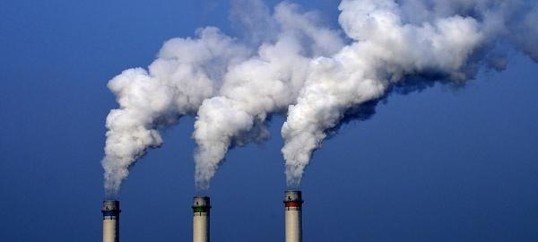
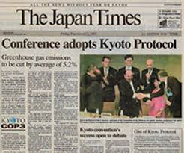
ពិធីសារក្យូតូ (Kyoto Protocol)
ពីធីសារក្យូតូ បានកំណត់គោលដៅដែលមានចងភ្ជាប់កាតព្វកិច្ចផ្លូវច្បាប់ក្នុង ការកាត់បន្ថយការបំភាយ ឧស្ម័នផ្ទះកញ្ចក់ និងត្រួសត្រាយផ្លូវសម្រាប់ដោះដូរឥណទានកាបូន តាមរយៈគម្រោងកាត់បន្ថយឧសន័្មផ្ទះកញ្ចក់ក្រោមយន្តការអភិវឌ្ឍន៍ស្អាត (CDM) និងទីផ្សារអនុវត្តតព្វកិច្ចដទៃទៀត។ នៅក្នុងកិច្ចខិតខំប្រឹងប្រែងដំបូងរបស់ខ្លួនពីឆ្នាំ ២០០៨ ដល់ឆ្នាំ២០១២ ប្រទេសជឿនលឿននានាជាប់កាតព្វកិច្ចតាមផ្លូវច្បាប់អោយកាត់បន្ថយការបំភាយឧស្ម័នផ្ទះកញ្ចក់៥,២ ភាគរយ ទាបជាងកម្រិតនៃការបំភាយនៅឆ្នាំ១៩៩០ ដែលចាត់ទុកជាឆ្នាំគោលឲ្យបាននៅត្រឹមឆ្នាំ ២០១២។

Slide 20
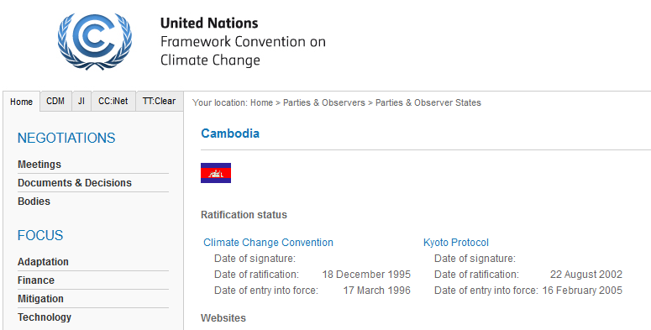
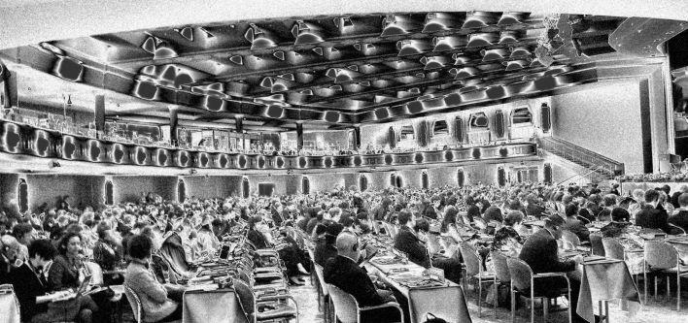
កម្ពុជា និងអនុសញ្ញាក្របខ័ណ្ឌអង្គការសហប្រជាជាតិស្តីពីការប្រែប្រួលអាកាសធាតុ
អនុសញ្ញាក្របខ័ណ្ឌអង្គការសហប្រជាជាតិស្តីពីការប្រែប្រួលអាកាសធាតុ
កាលបរិច្ឆេទ​នៃ​ការ​ផ្តល់​សច្ចាប័ន​: ១៨ ខែ​ធ្នូ​ឆ្នាំ ១៩៩៥
ពិធីសារក្យូតូ
កាលបរិច្ឆេទ​នៃ​ការ​ផ្តល់​សច្ចាប័ន​: ២២ សីហា ២០០២

Slide 21
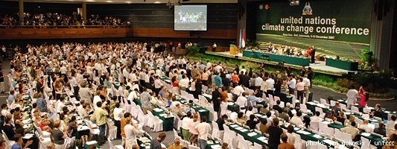


សន្និសីទរដ្ឋភាគីលើកទី១៣ (COP13) ឆ្នាំ ២០០៧
ផែនទីបង្ហាញផ្លូវកោះបាលី (Bali Road Map) ត្រូវបានអនុម័ត។
Reducing Emissions from Deforestation and Forest Degradation (REDD) = ការកាត់បន្ថយការបំភាយឧស្មន័ផ្ទះកញ្ចក់​ដែលបណ្តាលមកពីការបាត់បង់ ​និងរេចរឹលព្រៃឈើ (រេដ)

Slide 22
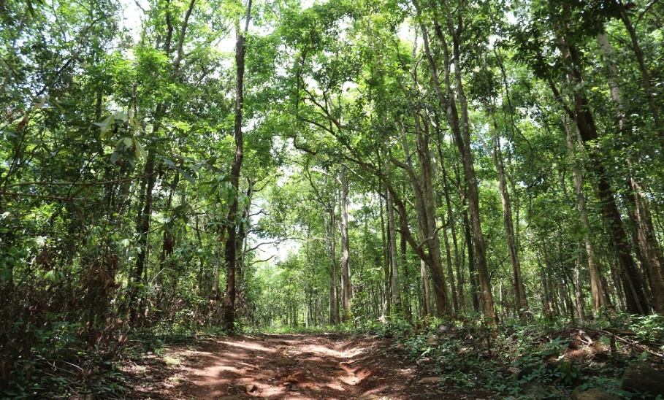
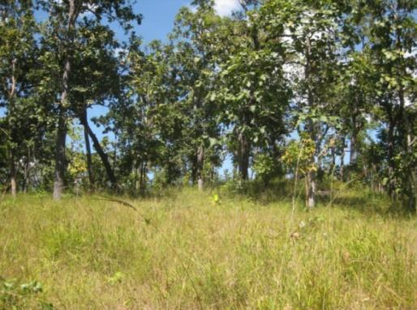

រេដគឺជាអ្វី?
វិធីសាស្រ្តគោលនយោបាយនិងការលើកទឹកចិត្ដជាវិជ្ជមានលើបញ្ហាដែលទាក់ទងទៅនឹងការកាត់បន្ថយការបំភាយឧស្មន័ផ្ទះកញ្ចក់ចេញពីការបាត់បង់និងការរិចរិលនៃព្រៃឈើនៅក្នុងប្រទេសកំពុងអភិវឌ្ឍន៍។
ការអនុម័តផែនទីបង្ហាញផ្លូវនៃកោះបាលីក៍ពិចារណានៃតួនាទីនៃការអភិរក្សព្រៃឈើ គ្រប់គ្រងព្រៃឈើប្រកបដោយចីរភាព និងការបង្កើនស្តុកកាបូនព្រៃឈើ (+)។

Slide 23
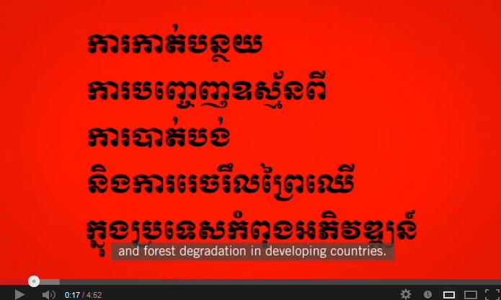
ការណែនាំអំពីរេដបូក(Video)
http://www.youtube.com/watch?v=WhFyowSg404

Slide 24
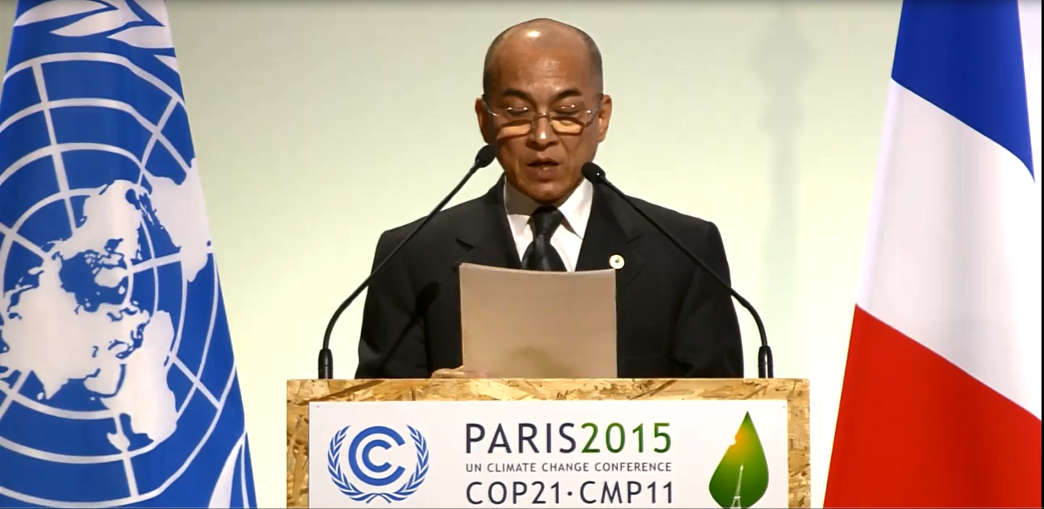
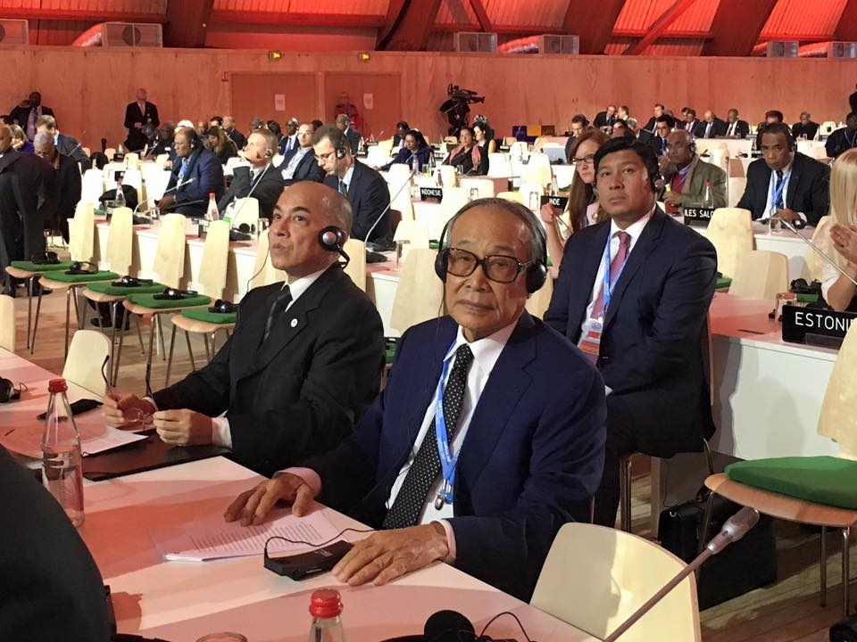
សន្និសីទរដ្ឋភាគីលើកទី២១ (COP21)
កិច្ចព្រមព្រៀងសាកលស្តីពីការប្រែប្រួលអាកាសធាតុ

Slide 25

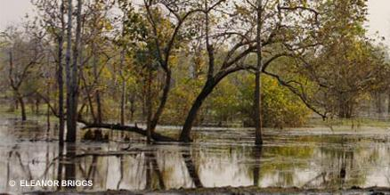
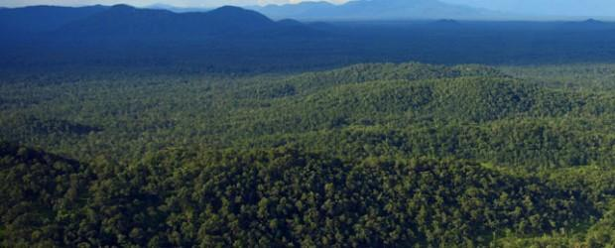
គម្រោងឥណទានកាបូន រឺរេដបូកនៅក្នុងប្រទេសកម្ពុជា
គម្រោងឥណទានកាបូនសហគមន៍ព្រៃឈើខេត្តឧត្តរមានជ័យ
គម្រោងឥណទានកាបូន រឺ រេដបូកដែនជម្រកសត្វព្រៃកែវសីមា
គម្រោងឥណទានកាបូន ព្រៃឡង់
គម្រោងឥណទានកាបូន ទំរីង
គំរោងឥណទានកាបូន តំបន់ភ្នំក្រវាញភាគខាងត្បូង

Slide 26
កម្មវិធីរេដបូកជាតិ
អ្វីទៅជាយន្តការរេដបូក?
សកម្មភាពដែលស្ថិតក្រោមការអនុវត្តរេដបូក
ហេតុអ្វីត្រូវការ REDD+?
រេដបូកនៅក្នុងប្រទេសកម្ពុជា
យុទ្ធសាស្រ្តរេដបូកជាតិ៖ ២០១៧-២០២៦
កម្រិតបំភាយយោង
ប្រព័ន្ធព័ត៌មានធានាសុវត្ថិភាពរេដបូក​
ប្រព័ន្ធត្រួតពិនិត្យព្រៃឈើជាតិ
រចនាសម្ព័ន្ធកម្មវិធីរេដបូកកម្ពុជា

Slide 27
អ្វីទៅជាយន្តការរេដបូក?
ការកាត់បន្ថយការបំភាយឧស្ម័នដែលបណ្តាលមកពីការបាត់បង់ និងរេចរឹលព្រៃឈើ
Reducing Emissions from Deforestation and forest Degradation
R
educing (ការកាត់បន្ថយ)
+
+ ការគ្រប់គ្រងព្រៃឈើប្រកបដោយនិរន្តភាព
+ ការអភិរក្សព្រៃឈើ
+ ការបង្កើនបរិមាណកាបូនស្តុក
E
missions (ការបំភាយឧស្ម័ន)
D
eforestation (ការបាត់បង់ព្រៃឈើ)
D
Egradation (ការរេចរឹលព្រៃឈើ)

Slide 28
អ្វីទៅជាយន្តការរេដបូក?
គឺជាយន្តការអន្តរជាតិមួយសម្រាប់ជួយបញ្ឈប់ការបាត់បង់ព្រៃឈើ និងការប្រែប្រួលអាកាសធាតុ។
គឺជាការផ្តល់នូវហិរញ្ញប្បទាន ដល់បណ្តាប្រទេសកំពុងអភិវឌ្ឍន៍ធ្វើការកាត់បន្ថយការបំភាយឧស្ម័នដែលបណ្តាល
មកពីការបាត់បង់និងរេចរឹលព្រៃឈើ។

Slide 29
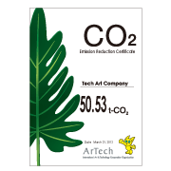
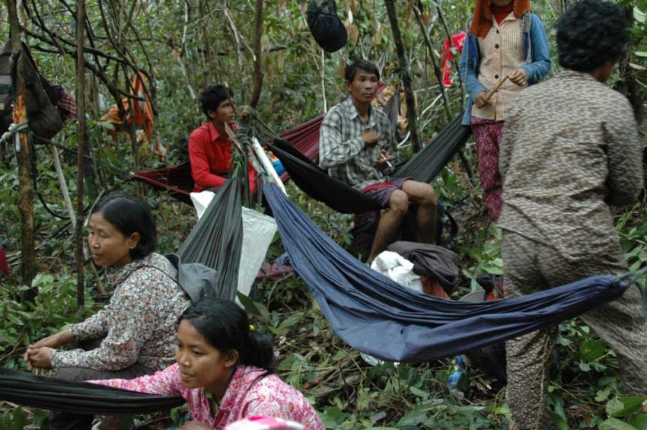
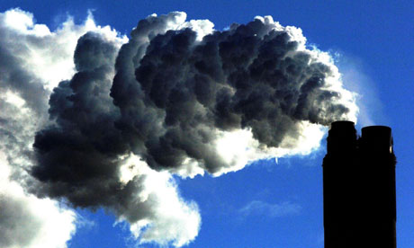
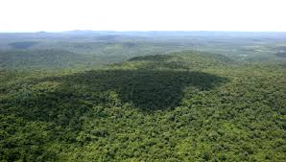


អ្វីទៅជាយន្តការរេដបូក?
​ប្រទេសកំពុងអភិវឌ្ឍ ដើម្បីរក្សាកាបូនដែលមានក្នុងព្រៃ
​ដើម្បីទូទាត់ការកាត់បន្ថយការបំភាយ ឧស្ម័នរបស់ខ្លួន

Slide 30
សកម្មភាពទាំងប្រាំរបស់រេដបូក
ការបាត់បន្ថយការបំភាយឧស្ម័នពីការបាត់បង់ព្រៃឈើ
ការអភិរក្សការបូនស្តុកនៅព្រៃឈើ
ការគ្រប់គ្រងព្រៃឈើប្រកដោយនិរន្តរភាព
បង្កើនបរិមាណបូនស្តុកនៅក្នុងព្រៃឈើ
ការបាត់បន្ថយការបំភាយឧស្ម័នពីរេចរឹលព្រៃឈើ

Slide 31
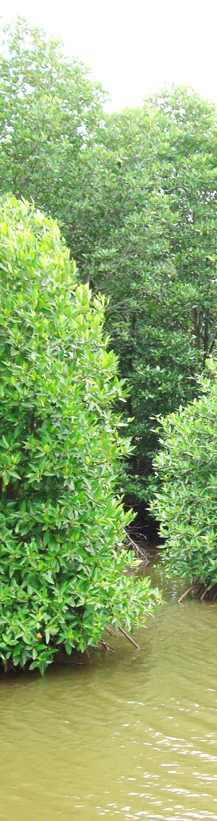
ហេតុអ្វីត្រូវការ REDD⁺?
ការប្រែប្រួលអាកាសធាតុកាន់តែមានឥទ្ធិពលខ្លាំងមកលើផែនដី
ព្រៃឈើមានសក្តានុពលដោះស្រាយពីការប្រែប្រួលអាកាសធាតុ គឺជាអាងស្តុកឧស្ម័ន
ព្រៃឈើជាភ្នាក់ងារបំភាយឧស្ម័នផងដែរគឺពី១៥ទៅ២០% នៃការបំភាយឧស្ម័នទៅបរិយាកាស គឺបណ្តាល មកពី​ការបាត់បង់ និងរេចរឹលព្រៃឈើ
ឧស្សាហកម្មគឺជាប្រភពចំណូលដ៏ធំ ហើយក៏ជាអ្នកប្រើប្រាស់នូវប្រេងឥន្ធនៈដែលបំភាយឧស្ម័នដ៏ធំដែរ ដែលប្រទេសអភិវឌ្ឍន៍កំពុងបានធ្វើ
ការកាត់បន្ថយការបំភាយឧស្ម័នក្នុងវិស័យឧស្សាហកម្មត្រូវការពេលវេលាយូរ
ប្រទេសកំពុងអភិវឌ្ឍន៍ ជាប្រទេសដែលកំពុងថែរក្សា ការពារ អភិរក្សព្រៃឈើដែលជាការរួមចំណែកក្នុងការកាត់បន្ថយឧស្ម័ន
ដំណោះស្រាយឈ្នះឈ្នះ !! ប្រទេសអភិវឌ្ឍន៍ចង់រក្សាកំរិតនៃការអភិវឌ្ឍ តែគួរផ្ទេរនូវតម្លៃនៃការបំភាយនេះទៅប្រទេសកំពុងអភិវឌ្ឍន៍ដែលជាអ្នកអភិរក្សព្រៃឈើ។

Slide 32
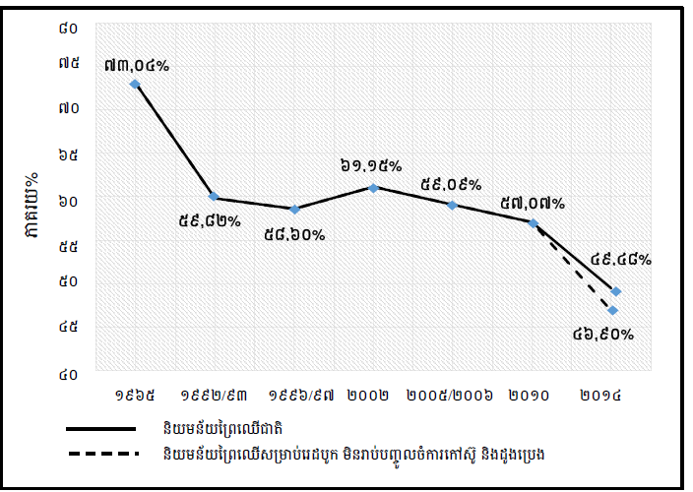
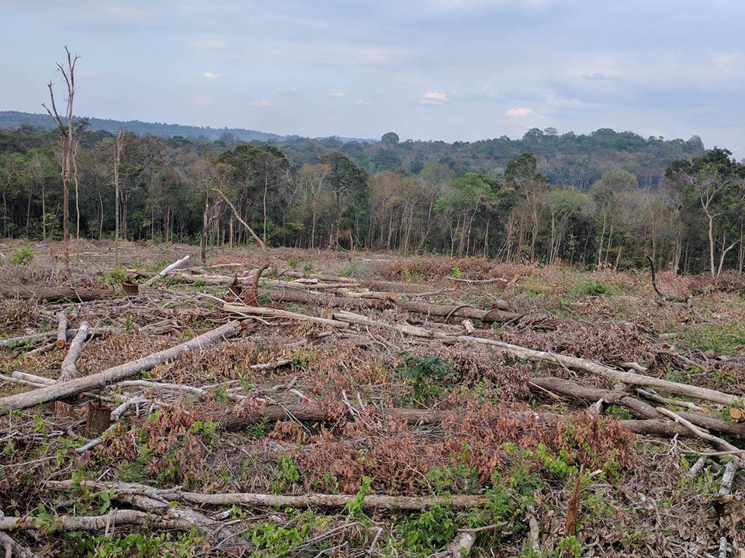
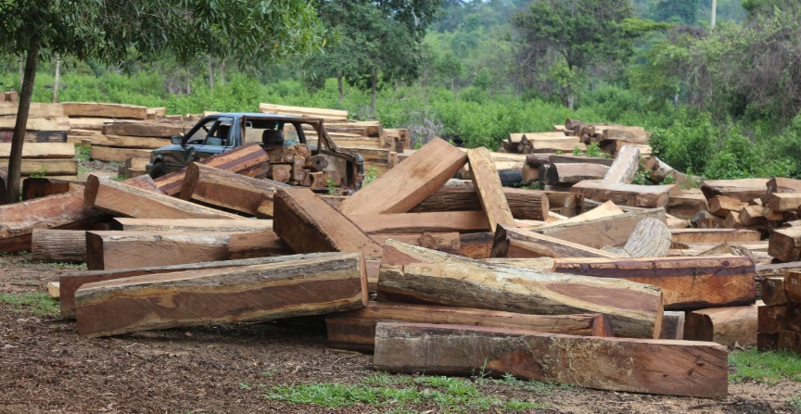
រេដបូកនៅក្នុងប្រទេសកម្ពុជា
កម្ពុជាមានគម្របព្រៃឈើច្រើនតែក៏មានអត្រាបាត់បង់ព្រៃឈ់ខ្ពស់ផងដែរ។ បុព្វហេតុនៃការបាត់បង់ព្រៃឈើ៖
លទ្ធភាពចូលទៅកាន់តំបន់ព្រៃឈើឆ្ងាយដាច់ស្រយាល មានភាពងាយស្រួលជាងមុន សកម្មភាពកាប់ឈើជាលក្ខណៈពាណិជ្ជកម្ម ការអភិវឌ្ឍហេដ្ឋារចនាសម្ព័ន្ធរូបវន្ត និងកង្វះខាតលទ្ធភាពក្នុងការគ្រប់គ្រងធនធានព្រៃឈើ នៅក្នុងតំបន់ទាំងនោះ
ភាពមិនច្បាស់លាស់នៃសិទ្ធិប្រើប្រាស់ដី ការកើនឡើងតម្លៃដីធ្លី និងការទន្រ្ទានចាប់យកដីព្រៃឈើខុសច្បាប់

Slide 33
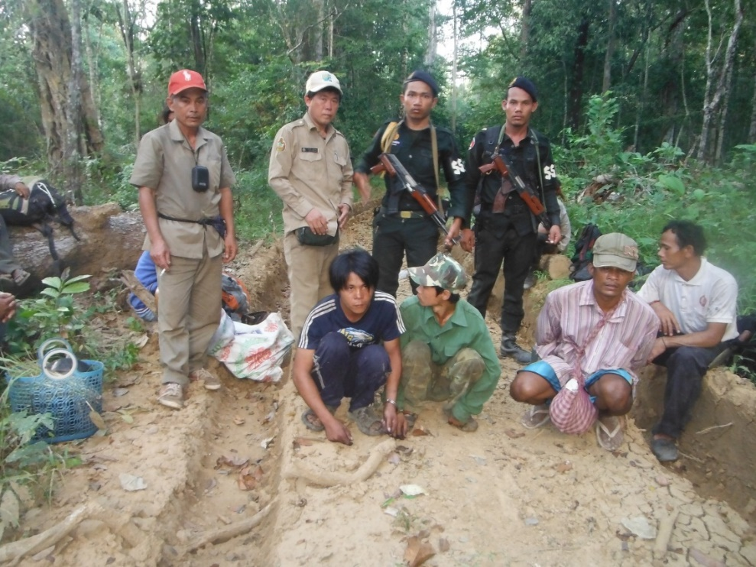
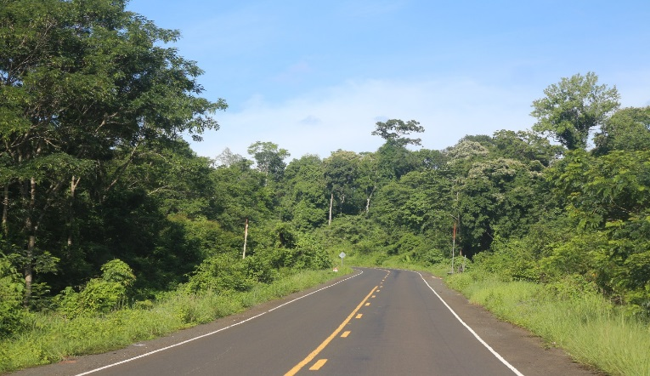
­ការកើនឡើងដីកសិកម្មនៅលើដីព្រៃឈើ ការផ្តល់សម្បទានដីសេដ្ឋកិច្ចសម្រាប់ការអភិវឌ្ឍកសិឧស្សាហកម្មខ្នាតធំ និងការបែងចែកដីធ្លីនៅក្រោមកម្មវិធីសម្បទានដីសង្គមកិច្ចពីឆ្នាំ១៩៩៦-២០១២
­ការកាប់ឈើខុសច្បាប់ និងការដកហូតផលឈើ និងអនុផលព្រៃឈើ ដោយមិនមាននិរន្តរភាព
­អភិបាលកិច្ចព្រៃឈើ ការជម្រុញការអនុវត្តច្បាប់ ការពិនិត្យតាមដានវិស័យព្រៃឈើ និងការប្រើប្រាស់ដី នៅមានភាពទន់ខ្សោយ
­កំណើនសេចក្តីត្រូវការវត្ថុធាតុដើមនៅថ្នាក់តំបន់ និងពិភពលោក ដូចជា ឈើហុប កៅស៊ូ និងស្ករស
­ការកើនឡើងចំនួនប្រជាជនយ៉ាងឆាប់រហ័ស តម្រូវការដីកសិកម្ម
­ភាពក្រីក្រនៅតាមជនបទ និងកង្វះខាតជម្រើសជីវភាព។

Slide 34

រេដបូកនៅក្នុងប្រទេសកម្ពុជា
  1995 គាំទ្រដល់អនុសញ្ញា UNFCCC
  2002 ឯកភាពលើពិធីសារ Kyoto Protocol
  2009 ក្លាយជាសមាជិកកម្មវិធី UN-REDD និងកម្មវិធីធនាគាពិភពលោក FCPF
  2010 រៀបចំក្រុមការងាររេដបូកបណ្តោះអាសន្ន និងបានរៀបចំផែនទីបង្ហាញផ្លូវរេដបូក
  2010 ចាប់ផ្តើមអនុវត្តផែនទីបង្ហាញផ្លូវក្រោមមូលនិធិ UN-REDD Programme
  2012 បង្កើតក្រុមការងាររេដបូកជាផ្លូវការ ដែលមាន ៧ក្រសួងពាក់ព័ន្ធចូលរួម
  2014 អនុវត្តផែនទីបង្ហាញផ្លូវក្រោមមូលនិធិកម្មវិធីធនាគារពិភពលោក FCPF
  2015-17 រៀបចំយុទ្ធសាស្រ្តរេដបូកជាតិ, កម្រិតបំភាយយោង, ប្រព័ន្ធធានាសុវត្ថិភាព
  រេដបូក និងប្រព័ន្ធត្រួតពិនិត្យព្រៃឈើជាតិ

Slide 35
យន្តការសម្របសម្រួលថ្នាក់ជាតិ
យុទ្ធសាស្ដ្ររេដបូកជាតិ (NRS)
ប្រព័ន្ធត្រួតពិនិត្យព្រៃឈើជាតិ (NFMS)
ប្រព័ន្ធព័ត៌មានធានាសុវត្ថិភាពរេដបូក (SIS)
កម្រិតបំភាយយោង
ព្រៃឈើ (FREL/REL)

Slide 36
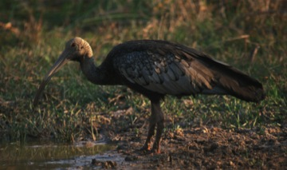
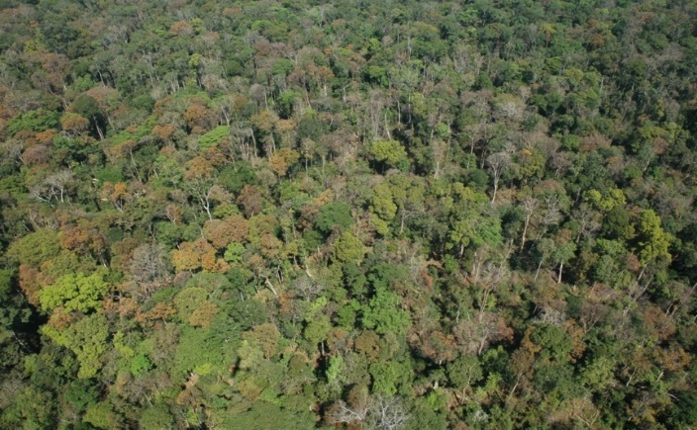
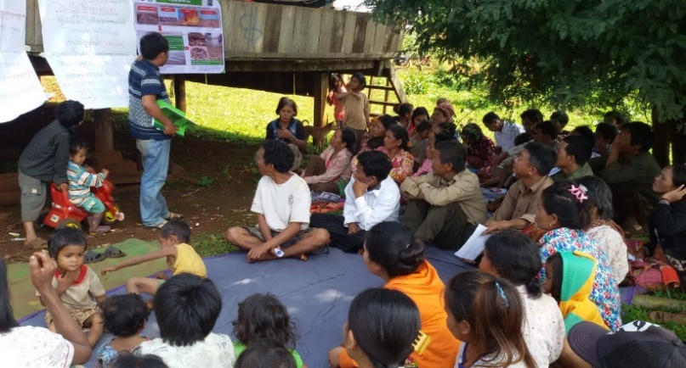

យុទ្ធសាស្រ្តរេដបូកជាតិ៖ ២០១៧-២០២៦
ចក្ខុវិស័យ៖ យុទ្ធសាស្រ្តរេដបូកជាតិ រួមចំណែកក្នុងការកាត់បន្ថយការប្រែប្រួលអាកាសធាតុ នៅថ្នាក់ជាតិ និងពិភពលោក តាមរយៈការធ្វើឱ្យប្រសើរឡើងការងារគ្រប់គ្រងធនធានធម្មជាតិ និងដីព្រៃឈើ ការអភិរក្សជីវៈចម្រុះ និងការអភិវឌ្ឍប្រកបដោយចីរភាព។
បេសកម្ម ៖ កែលម្អមុខងារ និងសមត្ថភាពស្ថាប័ន នៅថ្នាក់ជាតិ និងថ្នាក់ក្រោមជាតិ ព្រមទាំងពង្រឹងប្រសិទ្ធភាពការអនុវត្តគោលនយោបាយ ច្បាប់ និងបទបញ្ញត្តិនានា ដែលមានជាធរមាន ដើម្បីធ្វើឱ្យប្រសើរឡើងលើការងារគ្រប់គ្រងធនធានធម្មជាតិ និងដីព្រៃឈើ និងការអភិរក្សជីវៈចម្រុះប្រកបដោយនិរន្តរភាព។
គោលបំណង ៖ កាត់បន្ថយការបាត់បង់ និងរេចរឹលព្រៃឈើ ព្រមទាំងលើកកម្ពស់ការគ្រប់គ្រង និងការអភិរក្សធនធាន​ធម្មជាតិប្រកបដោយនិរន្តរភាព និងចូលរួមចំណែកកាត់បន្ថយភាពក្រីក្រ។

Slide 37

យុទ្ធសាស្រ្តរេដបូកជាតិ៖ ២០១៧-២០២៦ (ត)
ទិសដៅជាយុទ្ធសាស្រ្ត និងយុទ្ធសាស្រ្ត
  ទិសដៅជាយុទ្ធសាស្រ្តទី១ ៖ កែលម្អប្រសិទ្ធភាពនៃការគ្រប់គ្រង ការពិនិត្យតាមដាន ធនធានព្រៃឈើ និងការប្រើប្រាស់ដីព្រៃឈើ
  ទិសដៅជាយុទ្ធសាស្រ្តទី២ ៖ ពង្រឹងការអនុវត្តសកម្មភាពគ្រប់គ្រងព្រៃឈើប្រកបដោយនិរន្តរភាព
  ទិសដៅជាយុទ្ធសាស្រ្តទី៣ ៖ បញ្ជ្រាបវីធីសាស្រ្តកាត់បន្ថយការបាត់បង់ព្រៃឈើ កសាងសមត្ថភាព និងលើកកម្ពស់ការចូលរួមពីអ្នកពាក់ព័ន្ធ

Slide 38




កម្រិតបំភាយយោង
ជាគោល ដើម្បីវាស់វែង ស្តីពី ការអនុវត្តសកម្មភាពរេដបូក របស់ប្រទេសកំពុងអភិវឌ្ឍន៍ ( ចំនួនឧស្ម័ន្នដែលនឹងកាត់បន្ថយ រឺស្រូបយក) នឹងត្រូវធ្វើការវាយតម្លៃ តាមរយះប្រព័ន្ធវាស់វែង រាយការណ៍ និង ធ្វើការផ្ទៀងផ្ទាត់ (MRV)
ប្រទេសដែលអនុវត្តរេដបូកត្រូវរៀបចំ កម្រិតបំភាយយោង និងត្រូវបានវាយតម្លៃដោយអង្គការសហប្រជានមុនឈានដល់ការទូទាត់ហឹរញ្ញប្បទានផ្អែកលើលទ្ធផល

Slide 39
ការប៉ាន់ប្រមាណការការបំភាយឧស្ម័ន្នពីការបាត់បង់ព្រៃឈើពីឆ្នាំ ២០០៥ ដល់ ២០២០
= ចំនួនឥណទានកាបូន (CO2 e)
អត្រាការបំភាយ ឧស្ម័ន្ន ពីការបាត់បង់ព្រៃឈើ
ដោយការអនុវត្តរេដបូក REDD
រយះពេល
ឆ្នាំ2000
ឆ្នាំ2005
ឆ្នាំ2020
ការបំភាយឧស្ម័ន្នពីការបាត់បង់ព្រៃឈើនៅអតីតកាល
រយះពេលអនុវត្តរេដបូក

Slide 40

ប្រព័ន្ធព័ត៌មានធានាសុវត្ថិភាពរេដបូក​
សេចក្តីសម្រេចរបស់ UNFCCC លើកឡើងថា រដ្ឋភាគីដែលជាប្រទេសកំពុងអភិវឌ្ឍ ត្រូវបង្កើត​ប្រព័ន្ធ​មួយ ដើម្បីផ្ដល់ព័ត៌មានអំពីរបៀបដែល ការធានាសុវត្ថិភាពរេដបូក ត្រូវបានធ្វើឡើង និងគោរព នៅ​ក្នុង​ការអនុវត្ដសកម្មភាពរេដបូកទាំង​មូល។
ដោយធ្វើការពិចារណាលើសេចក្ដីសម្រេចទាំងនេះ ប្រទេសកម្ពុជាប្រើប្រាស់អភិក្រម ៣ ជំហាន ដើម្បីបង្កើតប្រព័ន្ធព័ត៌មានស្ដីពីការធានាសុវត្ថិភាពរបស់ខ្លួនដូចជា៖
  ការបង្កើតសូចនាករ ផ្អែកទៅតាម​សូចនាករ ដែលត្រូវបានប្រើប្រាស់ នៅក្នុងគោលនយោបាយ និងវិធានការដែលមានស្រាប់
  ការ​ជ្រើសរើស​វិធីសាស្ដ្រសម្រាប់ប្រមូល និងវិភាគទិន្នន័យ និង
  ការកំណត់ពីការទទួលខុសត្រូវរបស់ស្ថាប័ន ក្នុងការផ្ដល់ព័ត៌មាន។

Slide 41
ប្រព័ន្ធត្រួតពិនិត្យព្រៃឈើជាតិ
ជាឧបករណ៍ដែលប្រើប្រាស់សម្រាប់ប្រមូលព័ត៌មានពីការបំភាយឧស្ម័ន និងបរិមាណឧស្ម័នដែលបានស្រូប ដែលនឹងត្រូវធ្វើការ វាស់វែង រាយការណ៍ និង ផ្ទៀងផ្ទាត់ (MRV) មុនពេលទទួលបានការទូទាត់សងផ្អែកលើលទ្ធផល។
ត្រូវរៀបចំប្រព័ន្ធត្រួតពិនិត្យព្រៃឈើជាតិ ក្នុងគោលបំណងដើម្បី ធ្វើការត្រួតពិនិត្យ និងរាយការណ៍ពីការអនុវត្តសកម្មភាពរេដបូក
​គួរតែមានលក្ខណៈច្បាស់លាស់ និងផ្តល់ព័ត៌មាន តម្លាភាព និង មានភាពស៊ីគ្នារៀងរាល់ពេល

Slide 42
ប្រព័ន្ធត្រួតពិនិត្យព្រៃឈើជាតិ
គួរតែរៀបចំឡើងដោយផ្អែកលើប្រព័ន្ធដែលមានស្រាប់
​គួរតែអាចធ្វើការវាយតម្លៃលើប្រភេទព្រៃផ្សេងៗគ្នា ដែលប្រទេសជាអ្នកកំណត់
​អាចបត់បែនបាន និងអាចធ្វើអោយប្រសើឡើងនាពេលខាងមុខ
​គួរអាចរួមបញ្ជូលទាំង ព័ត៌មានពីរូបភាពផ្តាយរណប និង សារពើភណ្ឌទីវាល
ស្របតាមជំហាននៃការអនុវត្តរេដបូក
រៀបចំអោយស្របតាម គោលការណ៍ណែនាំ IPCCC ដែលធ្វើបច្ចុប្បន្នភាពចុងក្រោយ

Slide 43

រចនាសម្ព័ន្ធកម្មវិធីរេដបូកកម្ពុជា
ក្រុមប្រឹក្សាជាតិអភិវឌ្ឍន៍ ដោយចីរភាព
ក្រុមការងារយេនឌ័រ

Slide 44
រចនាសម្ព័ន្ធកម្មវិធីរេដបូកម្ពុជា
ក្រុមការងាររេដបូកកម្ពុជា ៖ (១) ក្រុមប្រឹក្សាជាតិអភិវឌ្ឍន៍ដោយចីរភាព (២) ក្រសួងបរិស្ថាន (៣) ក្រសួងកសិកម្ម រុក្ខាប្រមាញ់ និងនេសាទ (៤) ក្រសួងសេដ្ឋកិច្ច និងហិរញ្ញវត្ថុ (៥) ក្រសួងរៀបចំដែនដី នគរូបនីយកម្ម និងសំណង់ (៦) ក្រសួងមហាផ្ទៃ (៧) ក្រសួងអភិវឌ្ឍន៍ជនបទ និង(៨) ក្រសួងរ៉ែ និងថាមពល។
លេខាធិការដ្ឋានរេដបូក ៖ បានបង្កើតឡើងដោយ ក្រុមការងាររេដបូកកម្ពុជា ដើម្បីគាំទ្រដល់ការរៀបចំ នូវវិធានការនានា ប្រកបដោយប្រសិទ្ធភាព និងប្រសិទ្ធផល សម្រាប់ការអនុវត្តកម្មវិធីរេដបូក តាមរយៈការផ្តល់ការគាំទ្រដល់ក្រុមការងាររេដបូកកម្ពុជា។
ក្រុមបច្ចេកទេសរេដបូក ៖ ក្រុមបច្ចេកទេសចំនួនបួនបានបង្កើតឡើងដោយក្រុមការងាររេដបូកកម្ពុជា ក្នុងនោះរួមមាន (១) ក្រុមបច្ចេកទេសប្រព័ន្ធធានាសុវត្ថិភាព (២) ក្រុមបច្ចេកទេសបែងចែកផលប្រយោជន៍ (៣) ក្រុមបច្ចេកទេសអនុវត្តគម្រោងគំរូ និង(៤) ក្រុមបច្ចេកទេសវាស់វែង រាយការណ៍ និងផ្ទៀងផ្ទាត់។
ក្រុមយេនឌ័ររេដបូក ៖ បានបង្កើតឡើងដោយក្រុមការងាររេដបូកកម្ពុជា ដើម្បីបង្កើនការយល់ដឹងអំពីយេនឌ័រ និងទស្សនទាននៃការពង្រឹងភាពអង់អាចរបស់ស្រ្តី និងបញ្ហាប្រឈមនានាក្នុងចំណោមសមាជិកក្រុមការងាររេដបូកកម្ពុជា ក្រុមប្រឹក្សាយោបល់រេដបូក និងក្រុមបច្ចេកទេសរេដបូក ផ្តល់ធាតុចូលពីការគិតគូរបញ្ហាយេនឌ័រទៅក្នុងយុទ្ធសាស្រ្តរេដបូកជាតិ។

Slide 45

ព័ត៌មានបន្ថែម
កម្មវិធីរេដបូកកម្ពុជា: http://www.cambodia-redd.org/
UNREDD Program: http://www.un-redd.org/
UNFCCC: http://redd.unfccc.int/
RECOFTC: https://www.recoftc.org/
WCS Cambodia: https://cambodia.wcs.org/
UNDP Cambodia: http://www.kh.undp.org/content/cambodia/en/home/operations/projects/environment_and_energy/cambodia-un-redd-national-programme.html
REDD Desk: http://theredddesk.org/what-redd
ក្រសួងកសិកម្មរុក្ខាប្រម៉ាញ់ និងនេសាទ: http://www.maff.gov.kh/
ក្រសួងបរិស្ថាន: http://www.moe.gov.kh/
ក្រុមប្រឹក្សាយោបលើរេដបូក: https://www.facebook.com/groups/367021046840352/?ref=bookmarks
Cambodia-REDD-National-Programme

Slide 46





អរគុណ
donal.yeang
wcscambodia.fb
វិដេអូទាក់ទងនឹងរេដបូក និងការអភិរក្ស

